Slide 1
가보자
국내 여행 스마트 예매 시스템
팀명: 가보자바
팀장 임수현
팀원 천승현
팀원 나연빈
팀원 박석채
팀원 임소정

Slide 2





INDEX
주제 소개
기능 소개
구현과정
Q & A

Slide 3

주제 소개
국내 여행 스마트 예매 시스템
가고싶은 곳 보고싶은 곳 다 가보자

Slide 4

주제 소개
기존 여행 패키지
장점
여행사에서 제공하는 코스를 이용하기 때문에 편리함
단점
자율성
Domestic Travel Smart Reservation System

Slide 5
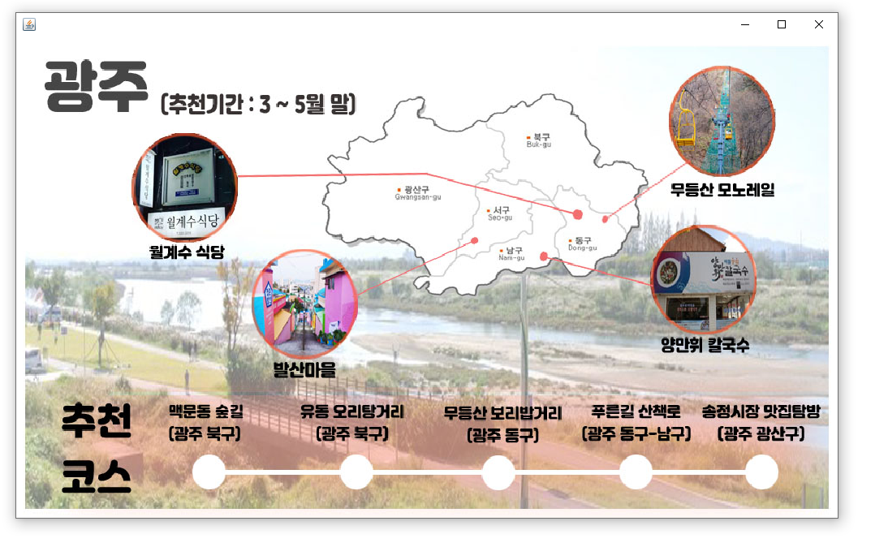
주제 소개
기존 여행 패키지
장점
Domestic Travel Smart Reservation System

Slide 6
주제 소개
자율 여행
장점
자율성
단점
여행자가 직접 코스를 정해야 하므로 번거로움
Domestic Travel Smart Reservation System

Slide 7
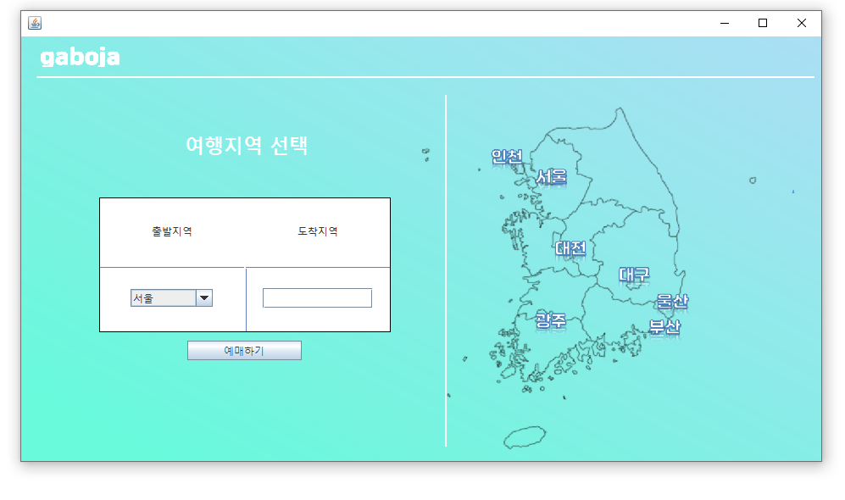
주제 소개
자율 여행
장점
Domestic Travel Smart Reservation System

Slide 8
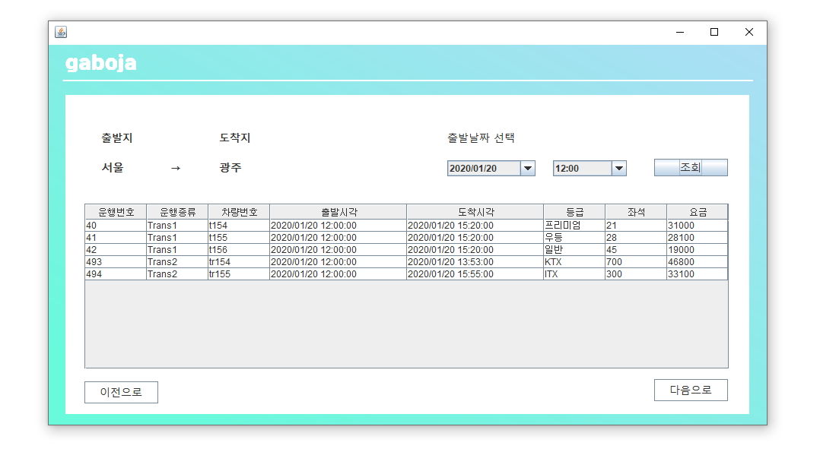
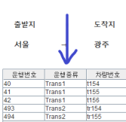
주제 소개
버스 + 기차 통합 예매
Domestic Travel Smart Reservation System
장점
여행자의 편리성

Slide 9
주제 소개
기존여행패키지
가보자
기차+버스 통합예매
자율여행

Slide 10
기능 소개
회원기능
예매기능
출발지 선택
목적지 선택
기간 선택
-> DB운행데이터 조회
예매하기
-> DB데이터 저장
예매조회
-> DB데이터 조회
예매취소
-> DB데이터 삭제
회원가입
로그인
회원정보수정
회원탈퇴

Slide 11
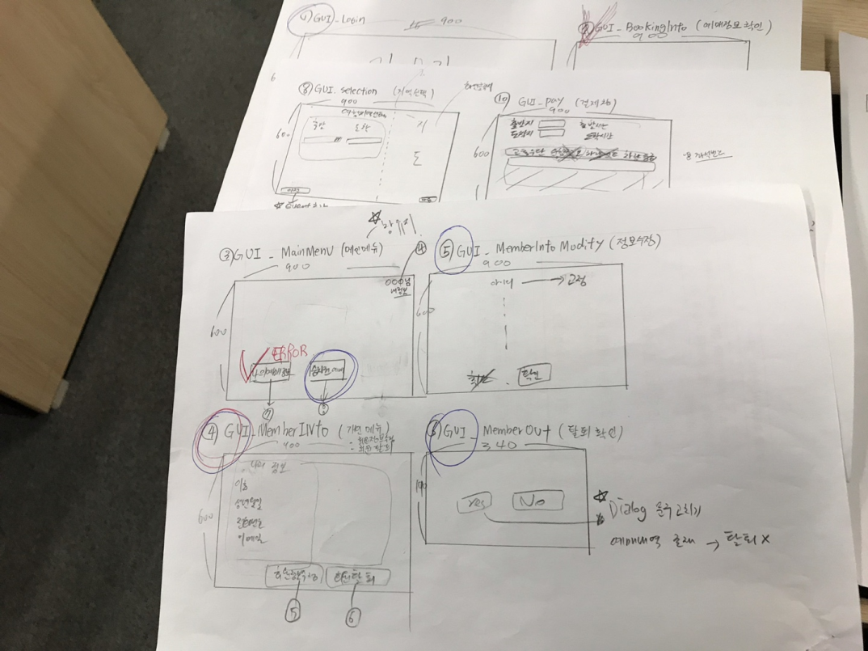
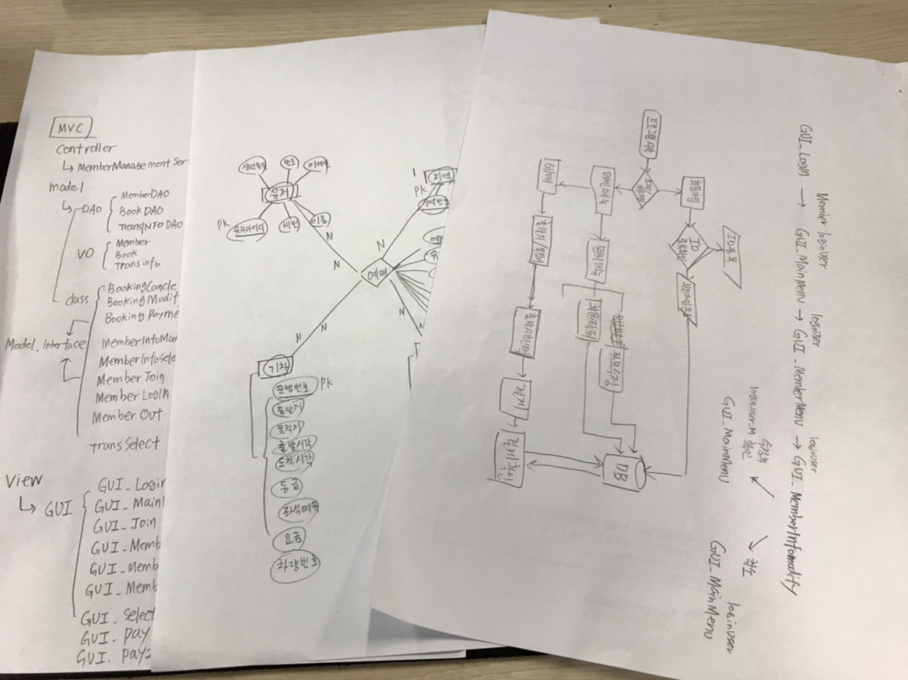
구현 과정 - 설계
<- GUI 설계도
ERD
FLOW CHART
->

Slide 12
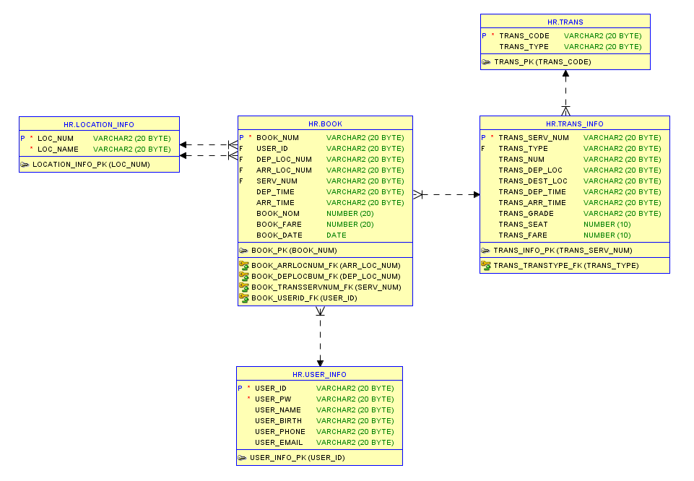
구현 과정 – 설계(ERD)

Slide 13
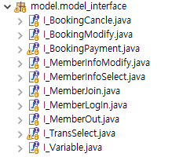

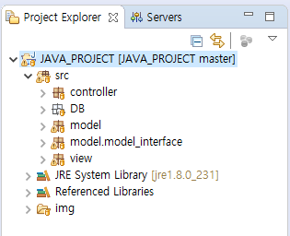
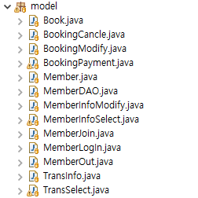
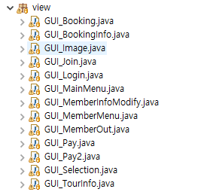
구현 과정 – 프로그램 구조
프로그램 구조를 MVC패턴으로 설계하여 객체지향적으로 구현함
Controller
Model
View
국내 여행 스마트 예매 시스템 - 가보자

Slide 14

구현 과정 - 역할분담
객체지향적 클래스 구현을 연습하기위해 각자 클래스를 맡아서 기능 구현
=> 최종적으로 통합
BookingCancle.class
BookingModify.class
BookingPayment.class
....
MemberInfoModify.class
MemberInfoSelect.class
MemberJoin.class
...
Book.class
Member.class
TransInfo.class
...

Slide 15
구현 내용 ( 시연 영상)
시연 영상
회원가입->로그인
회원정보 수정
예매하기->출발지 목적지 선택
결제하기->DB에 연동
예매내용 확인
예매취소

Slide 16
기대 효과
추천 코스 제공
-> 산업관광지 활성화
편리한 예매 시스템 이용
-> 여행자들에게 편의제공

Slide 17




개발 환경

Slide 18
마무리
아쉬운 점
시스템의 세부적인 요소 수정
+
Quality 향상
+
시간 부족
프로젝트 소감
실무에서 진행하는 프로젝트처럼
팀 단위로 역할을 나눠 진행해서
좋은 경험이 된 것 같다☺

Slide 19
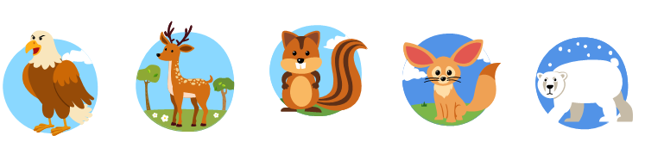
팀 소개
팀원 천승현
DB 기능 총괄
DB 설계
DB 구현
산출문서 작성
MVC 패턴 클래스 설계
아이디어
팀원 임소정
GUI 설계
GUI 구현
디자인
ppt 제작
팀장 임수현
GUI 구현
GUI 설계
테마 디자인
팀원 나연빈
GUI 구현
DB 설계
DB 구현
DB 데이터 작성
팀원 박석채
GUI 구현
디자인
포토샵
예매 기능
승차권 조회 기능
승차권 취소 기능
결제기능
(결제 및 할인)
승차권 취소 기능
회원기능 (로그인, 가입)
- 승차권 조회 기능

Slide 20
국내 여행 스마트 예매 시스템
<가보자>
Q & A

